Slide 1

ANIMALS

Slide 2
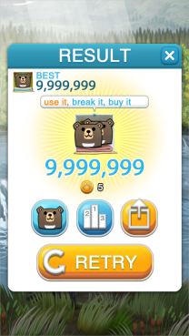
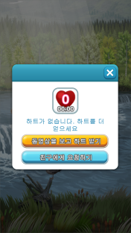
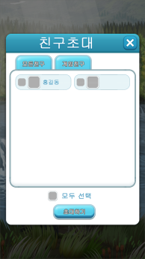
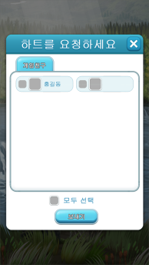
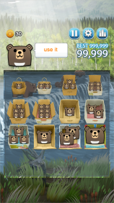
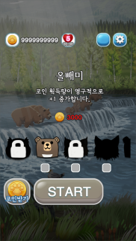
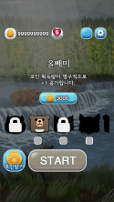
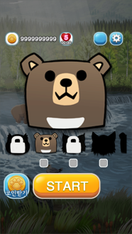
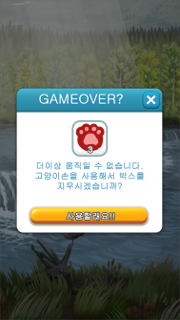
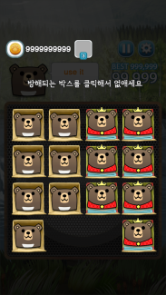
최초 플레이모델
광고 시청 유도!!
광고 시청 유도!!
3번째 캐릭터까지
반복플레이
4번째 캐릭터까지
반복플레이
결과화면
3번째 캐릭터 획득
/ 별점 작성 페이지 팝업
4번째 캐릭터
첫 플레이
튜토리얼
반복플레이
-캐릭터 해금을 위해
-글자를 완성하기 위해
-12단계를 완성하기 위해
공유를 위해 페북 연동
별점 유도!!
첫 플레이
공유 유도!!
페북 연동
페북에 게시
첫 번째 공유보상 선물 증정
(박스 무효아이템 3개)
별점 작성
페이지로 이동과 동시에 돈 지급 (4번째 해금비용의 약70%)
2번째 캐릭터 (페북)
해금
박스 무효 아이탬은?
박스를 하나 찍어서 없애는 것
게임중에 클릭하면 박스선택 가능
게임오버 시 팝업으로 사용여부를 물어봄 (아이탬이 없으면 구입으로 바로가기)
골드로 구입
결과 화면에서는?
컨티뉴? 를 묻는 팝업 (항상)
광고 시청을 묻는 팝업 (누적 플레이시간에 비례)
내점수/ 내 최고점수

Slide 3
리텐션 모델
최초 1일
-페북 연동 시 캐릭터 지급
-첫 공유 시 박스무효 아이탬 3개 지급
-별점 남기러 게임을 떠나면 돈 지급 (4번째 캐릭터의 2/3금액)
이후부터 매일
-접속 시 코인선물
-그날의 최초 공유 시 코인이나 아이탬 선물
누적이 가능하다면
-몇회 이상 공유 시 코인이나 아이탬 선물
-친구 몇 명 초대 시 코인이나 아이탬 선물
-하트 몇번 요청/보내기 시 코인이나 아이탬 선물

Slide 4
출시전 참고사항
스토어
ㅇㅇㅇ
ㅇ
ㅇ
애플 앱스토어
구글플레이 스토어
아마존 스토어
티스토어
북극곰 polarbear
황제팽귄 penguin
바다사자 sealion
물개 furseal
바다거북 greenturtle
북극고래 bowheadwhale
친구추천 (배구공)
악어 crocodile
개구리 frog
카멜레온 cameleon
수달 otter
긴팔원숭이 gibbon
사자 lion
암사자 lioness
코끼리 elephant
하마 hippopotamus
기린 giraffe
말 horse
알파카 alpaca
타조 ostrich

